Slide 1
«Имя Пушкина на карте мира»
Памятники А.С.Пушкину по всему миру
Презентация ученицы 10 класса
Арнаут Дианы

Slide 2
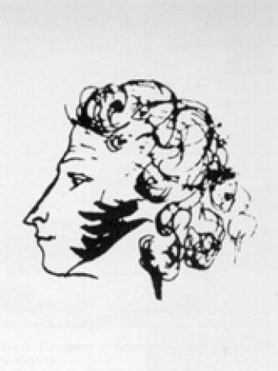
« Я памятник себе воздвиг нерукотворный…».
Всем нам с детства знакомы эти строки, знакомы настолько, что мы даже не задумываемся о них… А если задуматься…. Пушкин… Что можно сказать о Пушкине? Можно повторять за Аполлоном Григорьевым: "Пушкин - наше все!» Можно много говорить о его гении, о вкладе в русскую литературу и мировую культуру вообще.
Пушкин – это Пушкин…
Нерукотворный памятник поэт воздвиг себе сам. А благодарные потомки лишь увековечили его память в бронзе и мраморе. Общее количество памятников Пушкину точно не подсчитано, они самые разные – от скромных «стандартных» бюстов до великих творений знаменитых скульпторов, хорошо всем знакомые и почти неизвестные…
Скульптуры, созданные поклонниками великого мастера, можно увидеть и в африканской глубинке, и в самом центре Европы. Наибольшее количество памятников, монументов, бюстов и мемориальных досок находится на родине поэта – в России и в странах бывшего СССР. У каждого из них своя уникальная история… А все вместе они – наша культура, наша дань поэту, наша память.

Slide 3
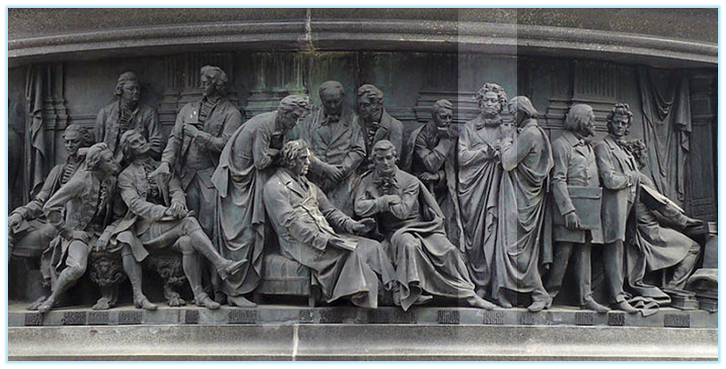
Памятник «Тысячелетие России» в Великом Новгороде
(скульпторы М. Микешин, И. Шредер, архитектор В. Гартман)
При жизни поэта не создавалось его скульптур — того не желал сам Пушкин. «Арапское мое безобразие будет предано бессмертию во всей своей мертвой неподвижности», — писал он жене. Первое скульптурное изображение Пушкина в России появилось в 1862 году в Великом Новгороде на знаменитом памятнике «Тысячелетие России» — монументе, воздвигнутом в честь тысячелетнего юбилея легендарного призвания варягов на Русь.

Slide 4
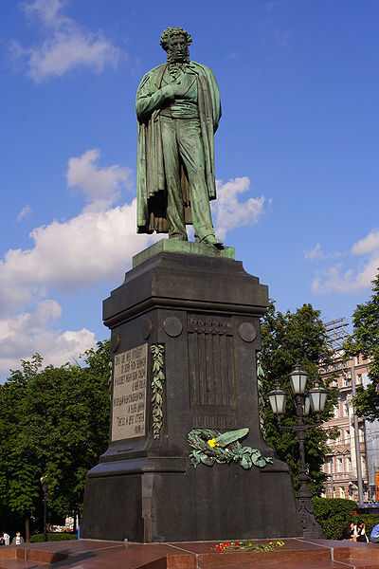
Памятник на Пушкинской площади
в Москве
(скульптор А.М. Опекушин,
архитектор И. С. Богомолов)
Москва. Многое в жизни великого поэта связано в этим городом. В Москве Пушкин родился, здесь он венчался, и первый памятник поэту в России, да и в мире, появился тоже здесь. Эффектный, но без излишней помпезности, ставший одним из символов столицы, он был открыт в день рождения поэта в 1880 году.
Идея его создания появилась сразу после трагической смерти Пушкина, однако разрешение удалось получить лишь в 1855 году.
Инициаторами сбора средств стали выпускники Царскосельского лицея, обратившиеся к общественности через периодические издания. В 1875 году был проведен открытый конкурс на лучший проект монумента, который по праву выиграл талантливый скульптор Александр Михайлович Опекушин.
Торжественное открытие памятника состоялось 6 июня 1880 года на Страстной площади, которая со временем была переименована в Пушкинскую. В церемонии открытия монумента приняли участие дети поэта: Александр, Григорий, Мария и Наталья, а также его друзья и поклонники. В день открытия памятника на площади собрались толпы людей, а организацией занимались Московский Университет, Общество любителей русской словесности и городская Дума.
Старшее поколение москвичей еще помнит, что раньше памятник Пушкину стоял в начале Тверского бульвара, а на нынешнее место «переехал» в 1950 г оду.

Slide 5
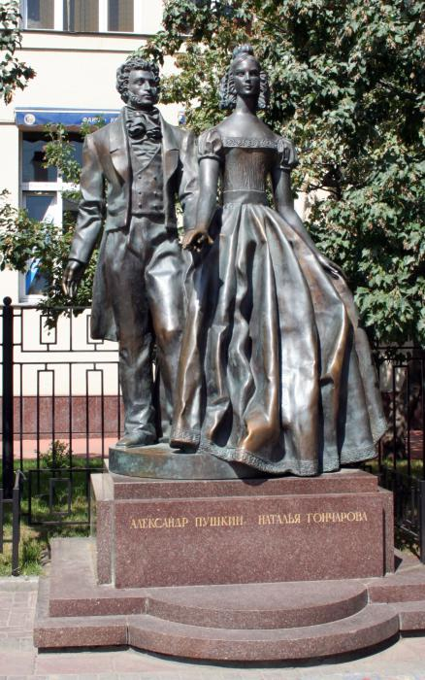
Памятник А.С. Пушкину и Н.Н. Гончаровой на Старом Арбате
(скульпторы А.Н. Бурганов, И.А. Бурганов,
архитекторы Е.Г. Розанов, Е.К. Шумов)
Памятник установлен в 1999 году напротив Мемориальной квартиры А.С. Пушкина. Сюда 18 февраля 1831 года Александр Сергеевич Пушкин привёз красавицу-жену Наталию Гончарову. Скульптурная композиция представляет собой бронзовые фигуры поэта и его любимой женщины в процессе венчания, они встречают москвичей и гостей столицы у порога своего дома на Арбате. Именно здесь, на Арбате, проходил их медовый месяц, в этих переулках они прогуливались — молодые, влюбленные, счастливые. Поразительная это была пара. Тонкая, высокая, стройная, очень красивая девушка с застенчивым и меланхоличным выражением лица и мятежный поэт, «потомок негров безобразный», ниже ее на девять сантиметров и старше на тринадцать лет. Памятник Пушкину и Гончаровой впечатляет своей лиричностью, музыкальностью и высоким художественным исполнением. Не зря он получил одобрение потомков А.С. Пушкина и широкой художественной общественности. Особенностью скульптурной композиции является то, что многие стремятся положить цветы не на постамент памятника, а вложить их в руки Натальи.

Slide 6
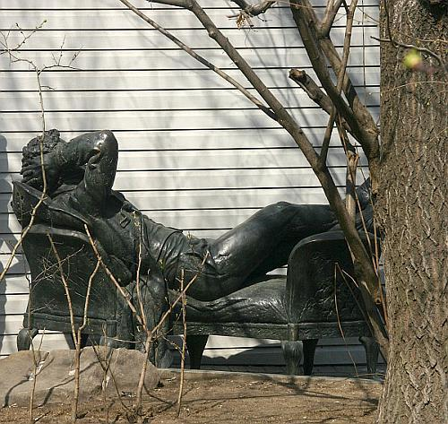
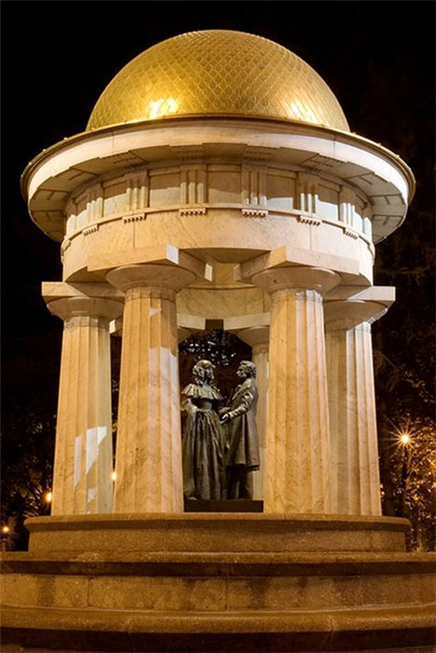
Своеобразный памятник возвели и недалеко от церкви Большого Вознесения у Никитских ворот в Москве, где проходил обряд венчания Гончаровой и Пушкина. Это даже не памятник, а фонтан-ротонда, открытый к 200-летию со дня рождения поэта. (Скульптор М. Дронов, архитектор М. Белов)
А если вернуться на Арбат и свернуть на Молчановку, то можно увидеть еще один памятник поэту, наверное, самый неформальный из всех!
(Скульптор А. Рукавишников).

Slide 7
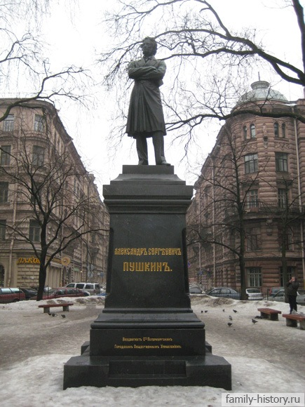
Памятник А.С. Пушкину
на Пушкинской улице в С.-Петербурге
(скульптор А.М. Опекушин,
архитектор Н.Л. Бенуа)
Где, как не в Петербурге память великого поэта должна быть увековечена много раз… Так и есть - в северной столице несколько памятников Пушкину.
7 августа 1884 года был открыт первый памятник Александру Пушкину в Петербурге. Для его создания решили использовать один из многочисленных конкурсных вариантов скульптора А.М.Опекушина, а в качестве места для установки выбрали сквер на Пушкинской улице.
По одной из легенд, горожане выбрали это место неслучайно. Рассказывали, будто здесь жила страстно влюбленная в поэта дама, когда-то им отвергнутая. Уже после смерти Пушкина она решила установить ему памятник, да так, чтобы поэт вечно стоял под окнами ее дома, будто вымаливая прощения. Если проследить за взглядом увековеченного в бронзе поэта, можно заметить, что он устремлен на угловой балкон соседнего дома, в котором якобы и проживала влюбленная в него красавица.
Памятник на Пушкинской улице - один из самых любимых петербуржцами.
Есть интересная история, что в 30-е годы прошлого века перед Великой Отечественной войной памятник хотели перенести на другое место. Приехали рабочие и техника. Но ребятишки, игравшие в саду, окружили рабочих и стали кричать: «Это наш Пушкин!». Растерянные рабочие позвонили чиновнику. Тот долго молчал, а потом со словами: «Оставьте им их Пушкина!» - бросил трубку. Так и остается А.С.Пушкин на прежнем месте.

Slide 8
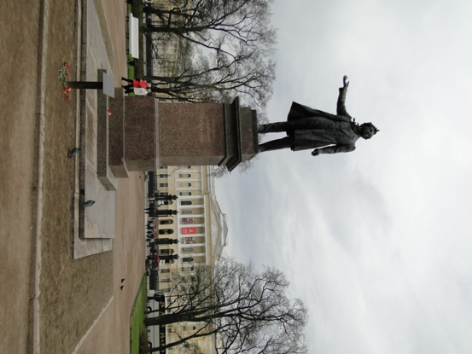
Памятник А.С. Пушкину
на площади Искусств
в С.-Петербурге
(скульптор М.К. Аникушин,
архитектор В.А. Петров)
К празднованию 250-летия Ленинграда 19 июня 1957 года Памятник Пушкину был установлен на площади Искусств.
Замечателен и сам памятник, который изображает Пушкина очень живым и жизнелюбивым, и то, как монумент вписан в «культурное» окружение Русского и Этнографического музеев, театров и Филармонии.

Slide 9
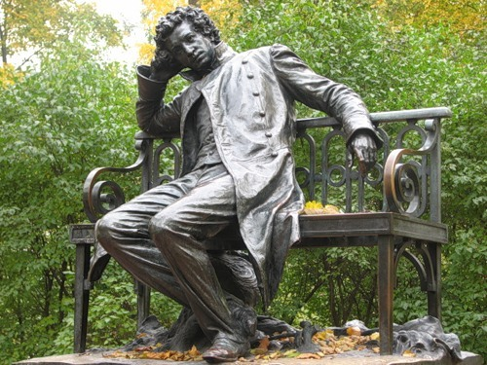
Памятник Пушкину -лицеисту
в Лицейском саду
(скульптор Р.Р. Бах)
Свои юношеские годы поэт провел в Царском Селе (ныне город Пушкин). Здесь лицеисту-Пушкину являлась муза «в таинственных долинах» парка…
Неслучайно именно лицейский садик был выбран для установки памятника в сотую годовщину рождения поэта. Специальная комиссия остановила свой выбор на камерной скульптуре Роберта Романовича Баха, который изобразил поэта, в задумчивости сидящим на лавочке в парке.
Строки из произведений великого поэта для постамента выбирал Иннокентий Анненский. Он так волновался накануне открытия памятника, что всю ночь не спал.
Ему даже показалось, что каменщики выбили на постаменте не «весной при кликах лебединых», а «весной при криках лебединых». Как выяснилось, тревога эта оказалась напрасной. Днем он рассказал о своих ночных волнениях одному из друзей. - Стоило ли волноваться, Иннокентий Федорович! - с улыбкой проронил тот. – «При кликах» или «при криках» - какая разница? - Разница большая-с!, - возразил Иннокентий Федорович. - Ровно сто лет: XVIII и XIX век!
На открытии памятника 15 октября 1900 года присутствовали члены царской фамилии, высокопоставленные чиновники и военные, потомки поэта - его сын, генерал, Александр Александрович Пушкин и внук Григорий Александрович Пушкин.
Во времена Великой Отечественной войны монументу выпала нелегкая судьба: его пришлось закопать на территории лицейского сада. Под землей памятник пролежал четыре года, а в мае 1945 года после небольшой реставрации он был поставлен на прежнее место.

Slide 10
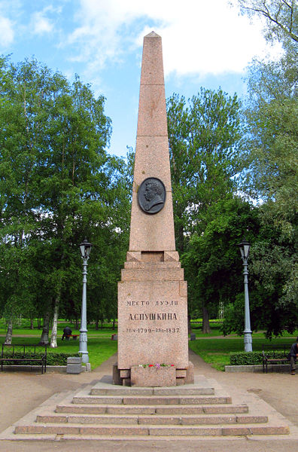
Как не вспомнить обелиск, отмечающий место последней дуэли Пушкина с Дантесом на Черной речке? Разыгравшуюся здесь трагедию увековечили еще в конце позапрошлого века, затем в 1937 году на этом месте появился гранитный обелиск, созданный по проекту архитекторов А. И. Лапирова и Е. И. Катонина, с бронзовым барельефом поэта работы скульптора М. Г. Манизера.
Примета нашего времени – в конце века прошлого тут хотели построить автозаправочную станцию, и только усилия общественности не допустили «надругательства над местом трагедии».

Slide 11
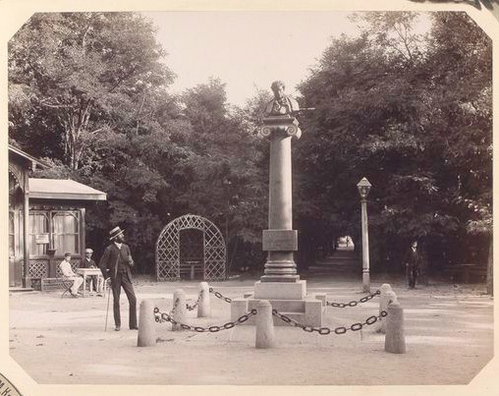
Невозможно перечислить и описать все памятники Пушкину, установленные в двух Российских столицах. Между прочим, в провинциальном Кишиневе памятник поэту был открыт в 1885 году! Его автор - тоже А.М. Опекушин, а сам бюст, установленный на колонне, - точная копия головы «московского Пушкина». На памятнике высечены годы пребывания Пушкина в Бессарабии и первая строка из стихотворения «К Овидию» (1821) :
…Здесь, лирой северной пустыни оглашая, Скитался я в те дни, как на брега Дуная Великодушный грек свободу вызывал… Не обошлось и без обид кишиневцев на Пушкина – несколько лет назад группа активистов потребовала убрать памятник из парка, сочтя пушкинские строки «Проклятый город Кишинев, бранить тебя язык устанет...» оскорбительными. Но памятник остался на своем месте.

Slide 12
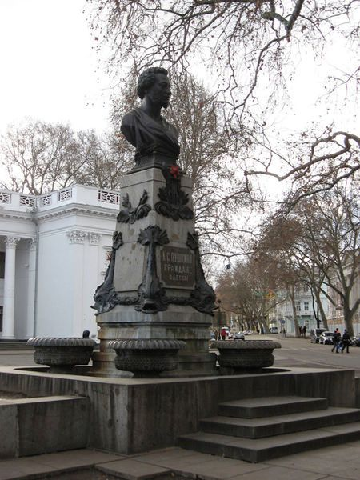
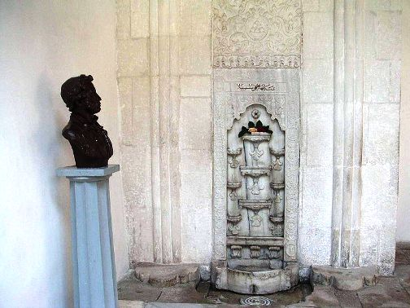
Крым и Кавказ, Таганрог, Киев, Одесса и многие-многие другие города России и бывшего Советского Союза - везде мы найдем памятники Пушкину…
Обо всех, конечно, не расскажешь, но вот некоторые.
Древнему Бахчисараю с его легендами мы обязаны появлением поэмы "Бахчисарайский фонтан". Скромный бюст Поэта рядом с Фонтаном слез выглядит очень романтично. Сразу вспоминаются строки:
«Фонтан любви, фонтан живой!
Принес я в дар тебе две розы.
Люблю немолчный говор твой
И поэтические слезы…»
Одесский памятник славен своей приключенческой историей сбора средств на его сооружение. В ней фигурировали самые разные обстоятельства и персонажи – постоянно растущие сметы, бесплатные материалы и услуги, щедрые меценаты, благотворительные балы и резкие противники установки монумента…Одесская легенда совершенно несправедливо обвиняет Городскую Думу в «прижимистости» (за что якобы Пушкин стоит к ней спиной) – на самом деле Дума выделила половину средств на строительство памятника, что с 1889 года стоит на Приморском бульваре (скульптор Ж. Полонская).

Slide 13
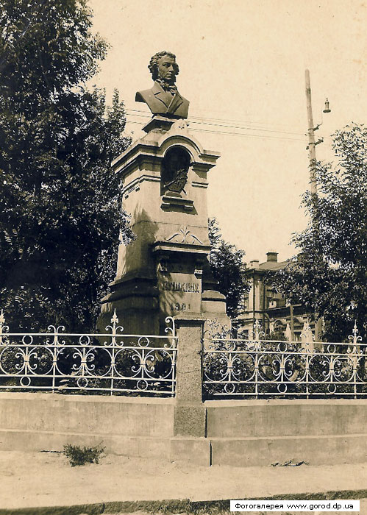
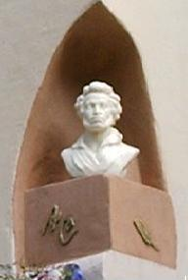
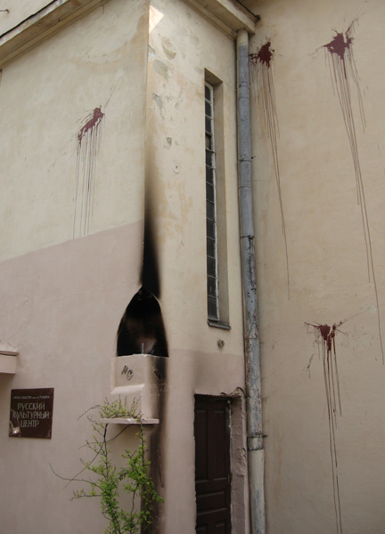
Говоря об украинских памятниках Пушкину нельзя не вспомнить истории, как в годы фашистской оккупации люди не по приказу «сверху», а по собственной воле спасали от разрушения и переплавки скульптурные изображения поэта. И как горько читать про современных вандалов, которым не дает покоя памятник русскому поэту - в Львове, например…
Фасад здания Русского культурного центра во Львове после нападения
(уничтожен бюст
А.С.Пушкина)
Памятник в Днепропетровске,
спасенный горожанами
в годы войны

Slide 14
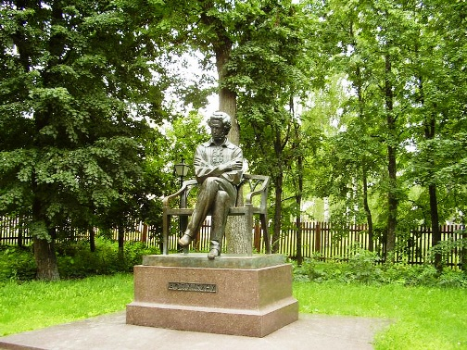
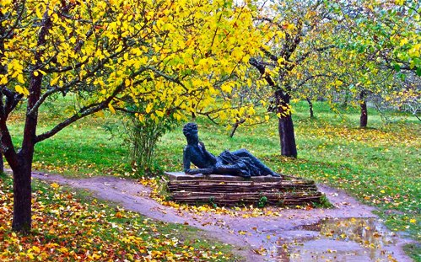
Вернемся в Россию. Болдино … Прекрасные места, вдохновившие поэта на стихи и прозу, которые вечно будут звучать в нашей памяти, – сами по себе памятник творчеству Пушкина.
Памятник поэту около усадебного дома (1979 г., скульптор О. М. Комов)
И, конечно, Михайловское и окрестности - знаменитые Пушкинские горы…
Сколько всего в жизни Пушкина было связано с этими местами…
«Я помню чудное мгновенье:
Передо мной явилась ты,
Как мимолетное виденье,
Как гений чистой красоты». / «К***», 1825/
Памятников в Пушкинских Горах несколько – особенно интересен такой «неофициальный» Пушкин (1981 год. Скульптор Г. В. Додонова).

Slide 15
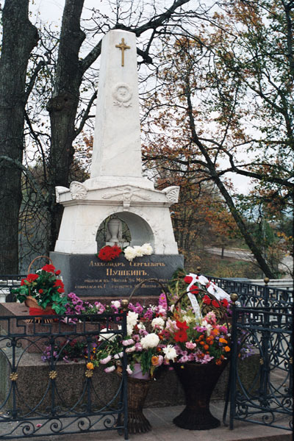
Если говорить о Пушкинских местах, то нельзя не поклониться могиле поэта в Святогорском монастыре. Лаконичный обелиск хранит память о Пушкине с 1841 года, несколько раз он ветшал, пострадал в 1918 и чудом сохранился в годы Великой Отечественной войны.
И сейчас там всегда свежие цветы…

Slide 16
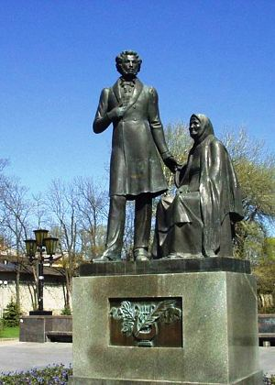
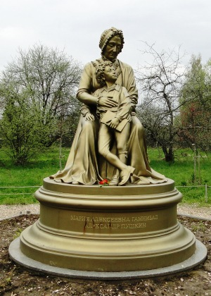
Еще два монумента, которые кажутся особенно трогательными.
Чудесный памятник Пушкину и Арине Родионовне стоит в Пскове и привлекает всех любителей поэзии.
«Подруга дней моих суровых,
Голубка дряхлая моя!
Одна в глуши лесов сосновых
Давно, давно ты ждешь меня…»
/ «Няне», 1826/
А в подмосковном музее-заповеднике Захарово - Большие Вяземы есть вот такая скульптурная композиция - маленький Александр и его бабушка Мария Алексеевна Ганнибал.

Slide 17
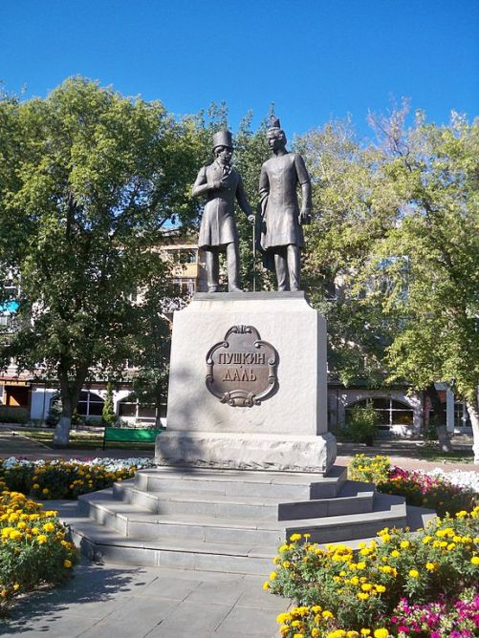
Необычным памятником может похвастаться Оренбург, куда Пушкин приезжал в поисках материалов о Пугачеве. Бывал в этих краях и В. И. Даль - составитель «Толкового словаря живого великорусского языка». Скульптурная композиция, изображающая двух «титанов», - настоящий памятник Русской Культуре.

Slide 18
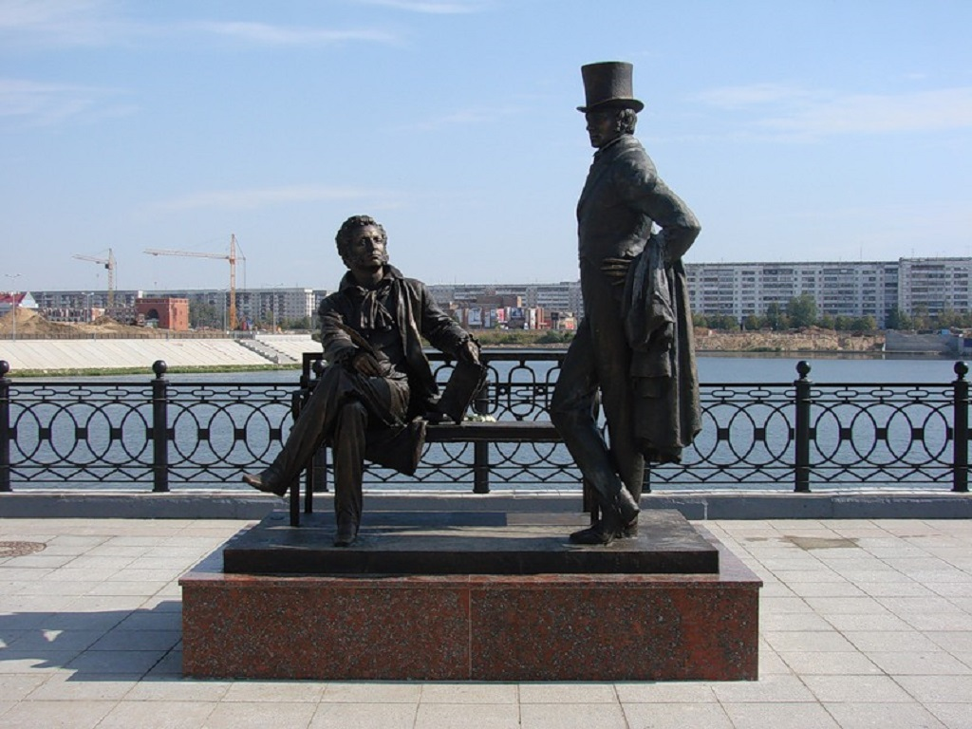
Евгений Онегин - герой, занимавший немалое место в жизни Александра Сергеевича, но существовавший лишь на страницах его романа, разделил со своим создателем
памятник в Йошкар-Оле.
Скульптура, созданная Андреем Ковальчуком в сентябре 2011 года, изображает задумчивого поэта, сидящего на скамье, и стоящего рядом Онегина.

Slide 19
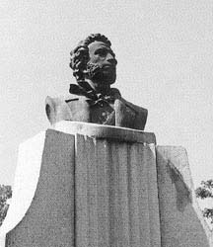
За границей Пушкин никогда не был. Как известно, ни одно прошение Николаю I и Александру I не повлияло на «невыездной» статус поэта. Но славе Пушкина удалось перешагнуть границы – в мире насчитывается несколько десятков памятников поэту в Европе, Азии, Америке и Африке.
Памятник в Шанхае был поставлен к столетию со дня его смерти – в 1937 году при непосредственном участии Федора Шаляпина, бывавшего здесь на гастролях, и Александра Вертинского, некоторое время проживавшего в Китае. К сожалению, этот памятник был разрушен во время японской оккупации. Такая же судьба постигла и следующий (1947 г.), который не пережил «культурную революцию». Но сейчас в Шанхае снова есть памятник Поэту – он установлен в 1987 г. Китайский поэт Цзан Кэ-цзя приветствовал открытие монумента в своем стихотворении:
Жизнь поэта, что за век до нас умер, Теперь развернулась только. Дух его отливают в металле, И весь мир для него - пьедесталом, Так стоять он будет повсюду. Ты стоишь высоко-высоко, Пушкин, Человечества чистая совесть; C каждым днём поднимаясь всё выше и выше, Ты в тех высях, где солнце и месяц, И как солнце и месяц светел.

Slide 20
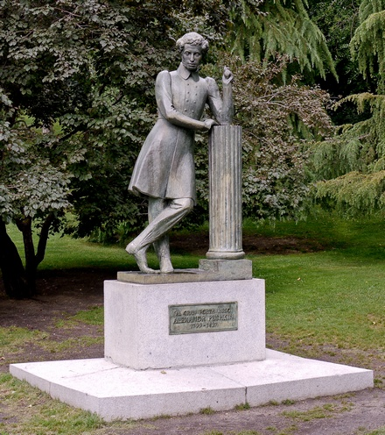
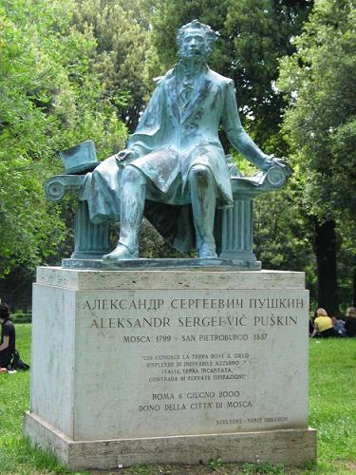
В 2000 году в парке виллы Боргезе в Риме появился памятник Пушкину (скульптор – Ю. Г. Орехов). В качестве ответного дара Москва получила бюст Данте. Кстати, это не первый памятник Пушкину на итальянской земле – сразу после кончины Поэта Зинаида Волконская поставила мраморную стелу на своей римской вилле (не сохранилась).
В 1981 году бронзовый Пушкин работы
О. К. Комова получил прописку в Мадриде
(а в Москву соответственно «приехал» Сервантес)

Slide 21
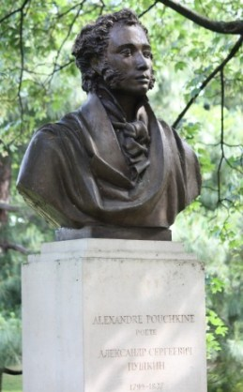
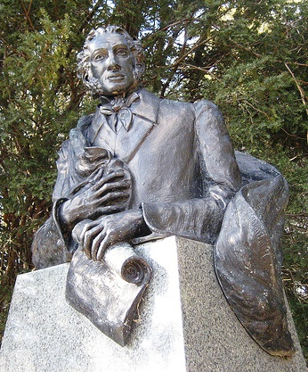
С 1999 года есть памятник Пушкину и в Париже (скульптор Ю. Г. Орехов). Это очень символично, так как русский поэт, как и все образованные люди своего времени, прекрасно владел французским языком, писал на нем письма и стихи. Пушкина интересовали и идеи Французской революции, и личность Наполеона, и «изящная словесность». Странно, что русская диаспора во Франции не поставила памятник поэту раньше. В США, например, первый пушкинский монумент, установленный силами эмигрантов, появился в 1941 году (сейчас их три на территории страны).

Slide 22
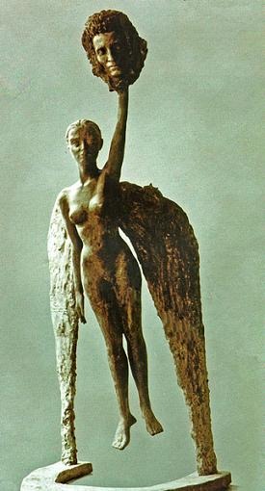
В Лос-Анджелесе (США) в 1996 г. открыт памятник, который называется «Реквием по Александру Пушкину» (скульптор Григорий Потоцкий). Композиция представляет собой Музу с двумя крыльями, держащую в руке голову поэта. Под Музой автор подразумевает его жену – Наталью Николаевну, которая по аналогии с Саломеей принесла поэта в жертву, поскольку Пушкин был пророком русской литературы, опять же по аналогии с Иоанном Крестителем. Крылья Музы символизируют доброту и гнев, а круг, который они образуют - сломанное кольцо российской жизни. Так описан этот памятник на сайте самого скульптора.

Slide 23
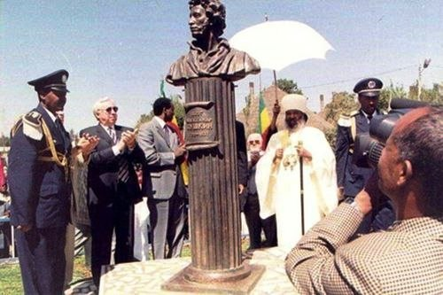
В 1996 году памятник Пушкину был торжественно открыт в столице Эфиопии – Аддис-Абебе. И не надо шуток про «великого эфиопского поэта» - это прекрасное событие!

Slide 24
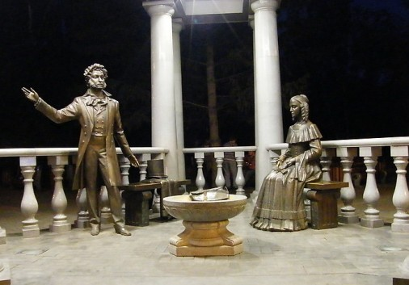
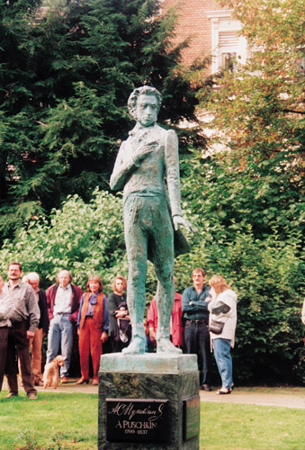
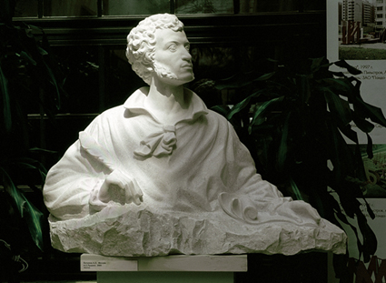
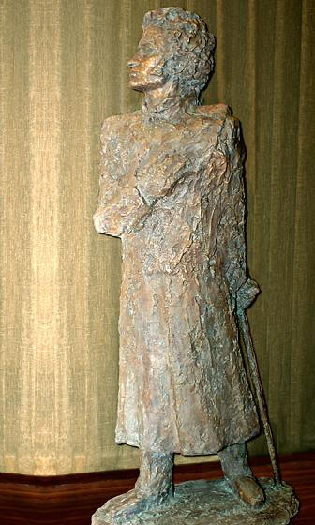
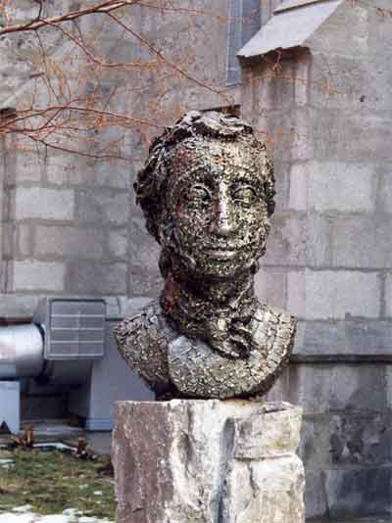
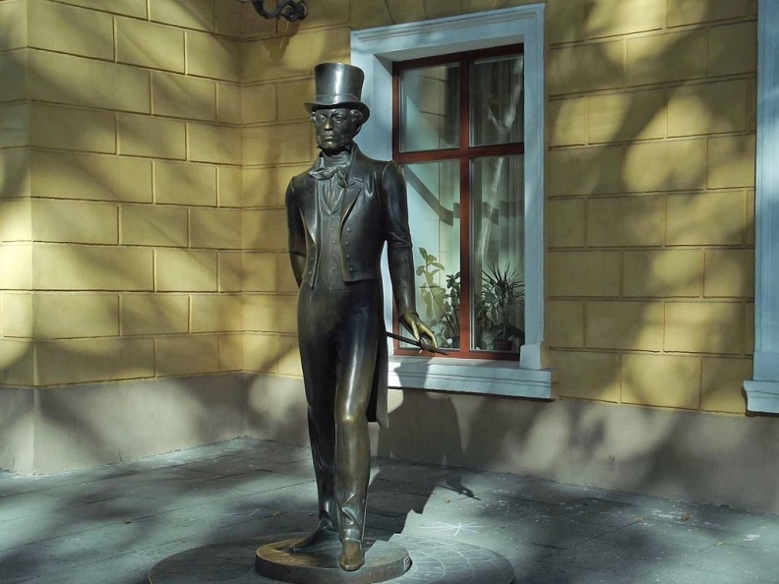
На просторах нашей огромной страны и далеко за ее пределами, памятники великому поэту есть повсюду – в том числе там, где он никогда не бывал. Это память и дань его творчеству, его таланту, его вкладу в нашу культуру и жизнь…
При подготовке презентации использованы материалы статьи Светланы Ветки «Я памятник себе воздвиг..., или памятники А.С. Пушкину по всему миру», специально для Etoya.ru (фото автора), а также материалы сайтов wikipedia.org, wikimapia.org, amstmonuments.wordpress.com, spb-guide.ru, dic.academic.ru, proza.ru, bessarabia.ru, etovidel.net, russianchina.org, afro-rus.ru, rbsurgut.ru, newiki.com, pushkin-link.ru, diary.ru, puteshestviya.ru, asfera.info, pushkinskij-dom.livejournal.com, restbee.ru

